Slide 1
SOFTWARE
ENGINEERING
팀 명 : 또작삼?
1724211 권은정
1752127 서영우
1752138 설현규
1724271 이수경
1724096 이수진
1752163 이윤걸
1724303 황수빈
1752198 황지성

Slide 2

개 요
또작삼?
목표를 쉽게 포기하게 되는 인간의 나약한 목표 달성율을 높이기 위해 혼자가 아닌 여럿이 목표를 설정하고 강력한 동기부여를 위해
제작하였다.

Slide 3




카테고리
Work out
Get Up
Study
Board

Slide 4
요구사항 명세서
기능적 요구사항
ID | 요구사항명 | 요구사항 설명 | 우선순위
R1 | loginFragment | fire base와 연동하여 로그인을 체크하는 역할을 한다. | 상
R2 | MainActivity | 파일들의 메인으로 다른 오브젝트들을 제어한다. | 상
R3 | MenuFragment | 메인 화면에 나타나는 각 메뉴들의 항목을 나타내며, 해당 메뉴로 연결 시킨다. | 중
R4 | PostViewFragment | 어플리케이션의 메인 화면을 구성한다. | 중
R5 | PostModel | 메인 화면의 각 항목들로 연결해주는 역할을 한다. | 중
R6 | RegisterFragment | 회원 가입을 구성하고 데이터베이스와 연결해준다. | 중
R7 | WritePostFragment | 게시판을 구성하여 목표를 위한 글을 작성할 수 있다. | 상
R8 | ExerciseFragment | 운동을 목표로 하는 게시판에 접속할 수 있다. | 상
R9 | firebase | 구글에서 지원해주는 리얼타임 데이터베이스로 자바 스크립트로 동작하는 no-SQL언어이다. | 상

Slide 5
요구사항 명세서
비기능적 요구사항
ID | 이름 | 설명 | 우선순위
R | 사용 편리성 | 각 카테고리별 버튼 터치로 채팅이 필요 없는 편리한 기능입니다. | 상
R | 성능 | 사용자가 요청한 정보를 여러 사이트에서 빠르게 가져와 간단하게 요약하여 제공합니다. | 중
R | 가변성 | 기존에 수집했던 사이트의 변동사항이 있을 경우 새로운 IP를 데이터베이스의 저장데이터만을 변경하여 다른 자료에 영향을 주지 않고 변경할 수 있습니다. | 하

Slide 6
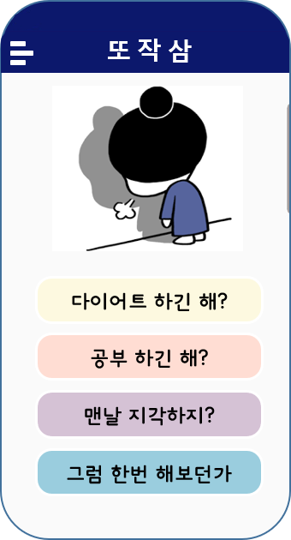
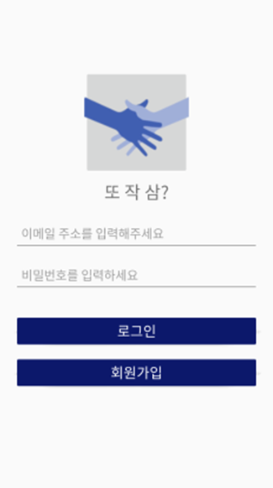
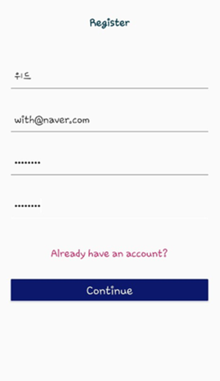


화면 구성 및 UI

Slide 7

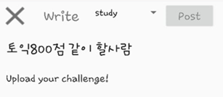

화면 구성 및 UI

Slide 8
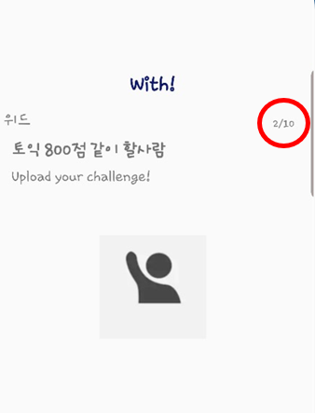
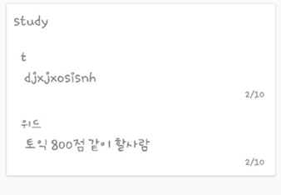
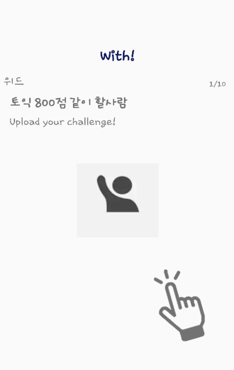
화면 구성 및 UI

Slide 9
보완점 및 수익 창출 방법
● UI에 대한 보완이 필요하다.
● 로그인 시 firebase 에러 메시지를 출력한다.
● 카테고리 항목 수가 부족하다.
보 완 점
● 게시판을 게시할 때 참가 금액을 설정한다.
● 목표를 달성하면 참가 금액을 반환해준다.
● 목표를 실패할 경우 참가 금액을 반환해주지 않는다.
● 광고 스폰을 받아 일정 금액의 수익을 창출한다.
수익 창출

Slide 10
SWOT 분석
ㆍ강력한 동기 부여
ㆍ친구와 함께 하여 흥미 유발
ㆍ 소량의 참가비가 있어서 목표 달성률 높음
ㆍ Firebase를 사용해서 엡 연동이 쉬움
ㆍ애플리케이션의 퀄리티
ㆍ수익 창출 기능 구현
ㆍ 기능 추가의 어려움
S
W
O
T
ㆍ이용자 수 증가 시 수익률 증가
ㆍ많은 사람들과 소통을 할 수 있다.
ㆍ많은 유사 애플리케이션이 있다.
ㆍ애플리케이션을 악용할 수 있다.
(사이비 종교, 자살 기도 등)

Slide 11
SWOT 분석
ㆍ혼자 하는 것 보다 친구들과 같이 할 수 있기 때문에 이용자를 증가 시켜서 더 많은 수익을 창출 할 수 있다.
ㆍ많은 사람들과 소통하면서 다른 분야에도 동기부여가 되서, 다른 목표에도 도전할 수 있다.
ㆍ기능을 더 추가해서 이용자수를 더 늘려서 더 많은 수익을 창출
ㆍ어플리케이션의 퀄리티를 높여서 더 많은 수익을 창출
SO
WO
WT
ST
ㆍ어플리케이션의 퀄리티를 높여서, 다른 어플리케이션과의 경쟁에서 살아남기
ㆍ좋은 동기 부여로 인해 악용 사례 감소

Slide 12
THANKS

